Slide 1
ПЕРЕМЕЩЕНИЯ РАДИОАКТИВНЫХ ВЕЩЕСТВ В БИОСФЕРЕ

Slide 2
При радиационной аварии выделяют несколько периодов в развитии радиационной ситуации.
Первый период называют периодом йодной опасности. Он наблюдается сразу после выброса радионуклидов в атмосферу. Вследствие короткого периода полураспада изотопов йода этот период непродолжителен и завершается в течение нескольких месяцев. Через 2 месяца после завершения основных выбросов на Чернобыльской АЭС количество ¹³¹I уменьшилось в 250 раз. При поедании животными загрязненных йодом кормов происходит его интенсивный переход в молоко и мясо.

Slide 3
Второй период в развитии радиационной обстановки начинается после распада короткоживущих радионуклидов и сопровождается преимущественно некорневым загрязнением кормовых угодий. Заканчивается этот период с завершением первого послерадиационного срока вегетации растений.

Slide 4
Третий период радиоэкологической ситуации в агропромышленном комплексе начинается со второго срока вегетации растений после радиационных выпадений. В этот период основным путем поступления радионуклидов в растения является корневой. Продолжительность периода может быть несколько десятков лет, если в составе аварийных выбросов присутствует большое количество долгоживущих изотопов ^{l37}Cs, ⁹⁰Sr, ²³⁹Pu и др.

Slide 5
Радиоактивные продукты ядерного деления, выпадая либо сами по себе («сухие» осадки) или чаще с атмосферными осадками («мокрые» осадки), а также радиоактивные отходы включаются в компоненты биосферы – абиотические (почва, вода) и биотические (флора, фауна) и принимают участие в биологическом цикле круговорота веществ.

Slide 6
Наиболее короткий путь поступления радиоактивных продуктов деления в организм человека кроме непосредственного попадания из атмосферы – через сельскохозяйственные растения и животных. При этом продукты деления могут попадать в организм человека как непосредственно через растительную пищу, так и через животных, питающихся растениями, содержащими радиоактивные вещества.

Slide 7
⁹⁰Sr и ¹³⁷Cs играют основную роль из-за их относительно высокой энергии излучения, большого периода полураспада и способности активно включаться в биологический круговорот веществ (почва – растения – животные – человек). Эти изотопы способны надолго задерживаться в организме человека и животных. При поступлении с кормом в организм ⁹⁰Sr его постоянным неизотопным носителем служит кальций, а для ¹³⁷Cs – калий.

Slide 8
В организме животных калий и кальций представлены как макроэлементы. При исследовании закономерностей передвижения ⁹⁰Sr и ¹³⁷Cs от одного объекта биосферы к другому было замечено, что первый ведет себя сходно с кальцием, второй – с калием. Это обстоятельство имеет большое практическое значение для радиохимической экспертизы. Например, установлено, что при равных условиях в объектах биосферы, загрязненных радионуклидами, максимальная концентрация ⁹⁰Sr всегда обнаруживается в органах (продуктах), физиологически богатых кальцием (кости, яичная скорлупа), а максимальная концентрация ¹³⁷Cs – в объектах, богатых калием (например, мышцы).

Slide 9
На основании определенной пропорциональности накопления ⁹⁰Sr и кальция, ¹³⁷Cs и калия в биологических объектах количество радиоактивного стронция или радиоактивного цезия выражают не в абсолютных величинах, а в относительных по отношению к кальцию или калию.
Содержание ⁹⁰Sr по отношению к кальцию в почвах, растениях, молоке и тканях животных при таком расчете выражают в стронциевых единицах (СЕ).

Slide 10
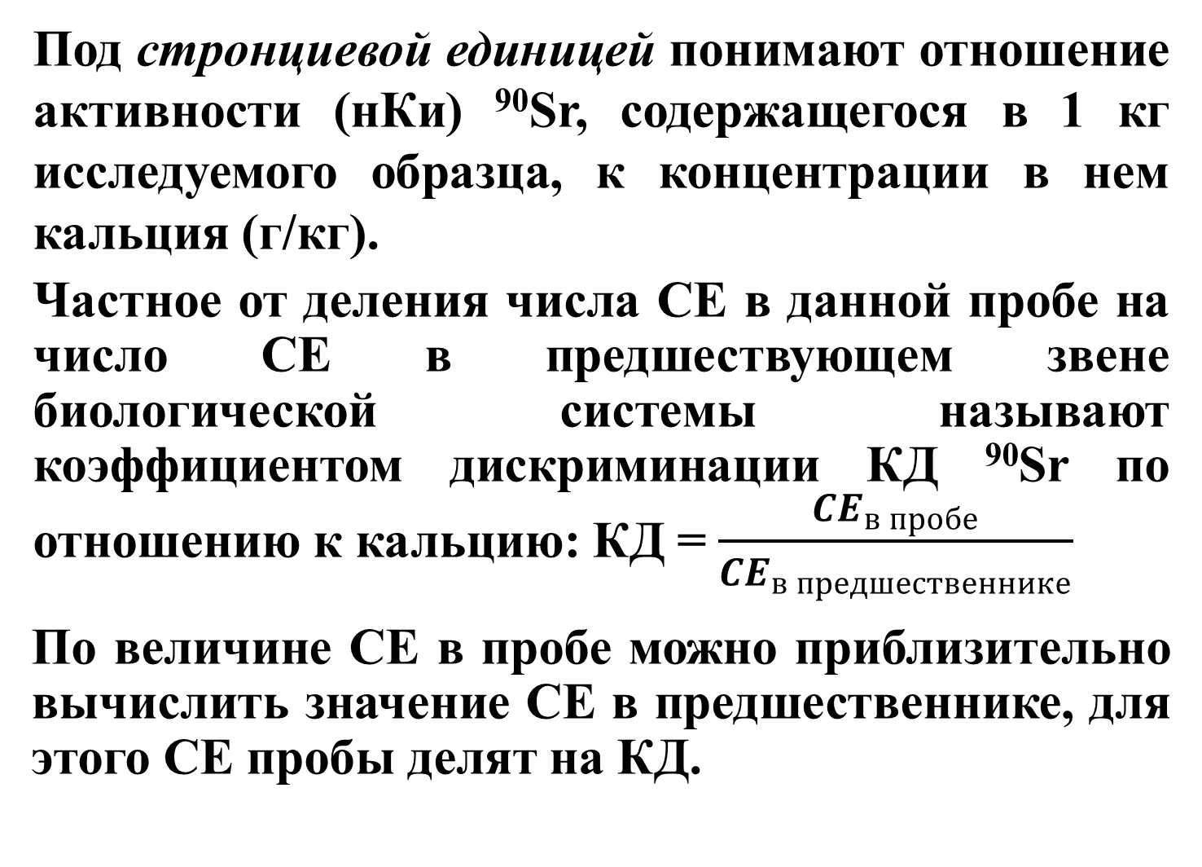
Под стронциевой единицей понимают отношение активности (нКи) ⁹⁰Sr, содержащегося в 1 кг исследуемого образца, к концентрации в нем кальция (г/кг).
Частное от деления числа СЕ в данной пробе на число СЕ в предшествующем звене биологической системы называют коэффициентом дискриминации КД ⁹⁰Sr по отношению к кальцию: КД = $\frac{{CE}_{в пробе}}{{CE}_{в предшественнике}}$
По величине СЕ в пробе можно приблизительно вычислить значение СЕ в предшественнике, для этого СЕ пробы делят на КД.

Slide 11
Аналогично рассчитывают содержание ¹³⁷Cs по отношению к калию в цезиевых единицах (ЦЕ). Однако цезиевыми единицами перестали пользоваться, когда выяснилось, что в процессе перехода по некоторым звеньям биосферы ¹³⁷Cs не испытывает дискриминации и в обмене далеко не всегда сходен с калием и вообще связан с ним меньше, чем ⁹⁰Sr с кальцием.

Slide 12
ФИЗИКО-ХИМИЧЕСКОЕ СОСТОЯНИЕ РАДИОНУКЛИДОВ В ВОДЕ, ПОЧВЕ И КОРМАХ

Slide 13
Среди многообразия форм состояния радионуклидов в почве выделяют водорастворимую, обменную, необменную и прочносвязанную необменную.

Slide 14
Среди этих форм наибольшую роль играют первые две, поскольку они способны усваиваться растениями и, следовательно, мигрировать по биологической цепочке. Каждый из радионуклидов присутствует в почве в водорастворимой, обменной и необменной формах одновременно, однако соотношение между этими формами для разных радионуклидов существенно различается.

Slide 15
В почве радионуклиды находятся в разном физико-химическом состоянии.
Биологическая подвижность радионуклидов (способность мигрировать по пищевым цепочкам) зависит, с одной стороны, от их физико-химических свойств, а с другой стороны, от свойств самой почвы, среди которых решающее значение играют ее тип, минеральный состав, кислотность, содержание органических веществ, увлажненность, длительность ее использования в агроэкосистемах и т. д.

Slide 16
Наибольшей доступностью для растений обладает стронций, который на 73,7 % в глобальных выпадениях находится практически полностью в водорастворимой форме, ¹³⁷Cs – в пределах 44,9 %, а ¹⁴⁴Се – около 13 %. Радионуклиды редкоземельных элементов, а также ¹⁸⁵W и ⁹⁵Zr находятся в выпадениях как в водорастворимой, так и нерастворимой формах, причем для ⁹⁵Zr и ¹⁴⁴Се характерно преобладание нерастворимой формы. Свойства радионуклидов редкоземельных элементов, а также радионуклидов из группы нейтронной активации (^{52,54}Mn, ⁵⁵Fe, ^{58, 60}Со) таковы, что почти все они в воде образуют малорастворимые соединения.

Slide 17
Микроорганизмы почвы снижают подвижность радионуклидов в биологическом круговороте. Они могут связывать до 60 % ¹³⁷Cs и этим препятствовать его дальнейшей миграции по пищевой цепочке.
По профилю почв естественных экосистем ⁹⁰Sr распределяется с меньшей закономерностью, но более интенсивно, чем цезий, вследствие своей более высокой подвижности.

Slide 18
Попавшие в растения радионуклиды распределяются в них по-разному. Одни концентрируются в корнях, другие – в надземной части растений, преимущественно в стеблях, листьях, семенах и т. д. Причем в растениях они находятся в виде подвижной фракции (диализуемой) и связанной со структурно-функциональными компонентами. Чем больше в растениях свободной фракции радионуклидов, тем более они доступны для усвоения организмом моногастричных животных. Для полигастричных вследствие особенностей их пищеварения эти взаимоотношения гораздо сложнее.

Slide 19
Состояние и обмен радионуклидов в органах и тканях животных зависят от многих причин, в том числе и от их физико-химических свойств, среди которых важная роль принадлежит их способности к комплексообразованию и взаимодействию с тканевыми структурами.

Slide 20
Такие элементы, как стронций и кальций, не обладают сильно выраженной комплексообразующей способностью.
В крови они находятся преимущественно в форме лабильно связанных с белками структур; при этом ⁴⁵Са и ⁹⁰Sr, несмотря на их химическую близость, связываются белками сыворотки крови в разных количествах. Кальция, связанного в крови белками, примерно в 2 раза больше, чем стронция. Кроме того, выявлена специфика распределения радионуклидов по отдельным белковым фракциям сыворотки крови.

Slide 21
Чем выше способность радионуклидов образовывать комплексы с белками, тем меньшая доля элементов переходит из организма матери через плацентарный барьер в организм плода.
При взаимодействии с химическими элементами белки могут их восстанавливать или окислять, адсорбировать своей поверхностью или образовывать сложные комплексы. Различные белки по-разному связывают один и тот же элемент.

Slide 22
Радиоактивные вещества вследствие глобальных аварийных выбросов или каких-либо других причин, попадая из атмосферы на земную поверхность, могут непосредственно поступать в растения, оседая на их надземных частях. Одни радионуклиды прочно сорбируются, другие смываются дождем, третьи проникают в растения и участвуют в обмене веществ в процессе их роста и развития.

Slide 23
Способность проникновения радионуклидов через поверхность листьев и стеблей была установлена путем нанесения растворов радионуклидов на растения, при этом интенсивность проникновения и включения радионуклидов в растения обусловлена физико-химическими свойствами элементов. Высокой подвижностью в растениях обладают радионуклиды Cs, I и Th, низкой – радионуклиды Sr, Се и Ва. Через листья в растения проникает от 20 до 60 % поверхностно нанесенного раствора ^{l37}Cs, а ⁹⁰Sг – всего лишь сотые доли процента.

Slide 24
Большое значение в накоплении растениями радионуклидов имеет фаза вегетации. Листья молодых растений поглощают радионуклиды в значительно больших количествах, чем листья растений, заканчивающих рост и развитие.

Slide 25
Сведения о количестве и длительности пребывания радионуклидов на стеблях имеют важное значение для определения рациональных сроков и технологии уборки урожая.
Радиоактивные вещества, выпавшие на поверхность почвы из атмосферы и осевшие с поверхности растений, могут служить существенным источником повторного механического их загрязнения уже после прекращения выпадения радиоактивных осадков. Загрязнение растений радиоактивной пылью происходит при поднятии ее с поверхности земли ветром, пасущимися животными, при разбрызгивании каплями дождя и обработке или уборке урожая сельскохозяйственными машинами.

Slide 26
При некорневом радионуклидном загрязнении растительности переход их из корма в организм животных и продукцию животноводства, как правило, выше, чем при корневом поступлении. Для оценки перехода радионуклидов из выпадений в кормовые культуры, организм сельскохозяйственных животных, в получаемую продукцию применяют коэффициенты пропорциональности. Эти коэффициенты характеризуют взаимосвязь концентрации радионуклидов в кормах или продуктах животного происхождения с уровнем выпадения их из атмосферы.

Slide 27
Перенос питательных веществ между трофическими уровнями называют пищевой цепью. В природе пищевые цепи не изолированы одна от другой, а тесно переплетены и образуют сложную разветвленную сеть, которую называют пищевой сетью. Механизмы, с помощью которых растения и животные получают необходимые для их роста неорганические вещества из почвы, аналогичны тем механизмам, посредством которых радионуклиды поступают в биологические системы. Таким образом, естественные и искусственные радионуклиды стабильных химических элементов также циркулируют в биосфере по характерным биологическим цепям, проникая из внешней среды в организмы, а затем снова возвращаясь во внешнюю среду.

Slide 28
Закономерности перехода радионуклидов в трофических цепях и сетях сельскохозяйственных животных изучены еще недостаточно. В частности, не обобщены результаты радиоэкологических исследований по изучению механизмов миграции радионуклидов по пищевым цепям, ведущим к сельскохозяйственным животным, и метаболизма их в организме при разных путях поступления.

Slide 29
Мероприятия по снижению поступления радионуклидов в кормовые культуры.

Slide 30
Мероприятия по снижению концентрации радионуклидов в растениях при корневом их поступлении разделяют на две группы: традиционные в растениеводстве приемы, направленные на повышение плодородия почвы, урожайности и качества продукции; специальные приемы, направленные на снижение накопления радионуклидов в продукции растениеводства.

Slide 31
Традиционные агротехнические приемы включают: вспашку загрязненной почвы с оборотом пласта или отвальным плугом; подбор культур и сортов растений с наименьшим накоплением радионуклидов; применение приемов прополки, снижающих вторичное загрязнение; перевод естественных кормовых угодий в кормовой севооборот; поверхностное улучшение кормовых угодий; коренное улучшение природных сенокосов и пастбищ; известкование кислых почв; внесение двойных доз калийных и фосфорных удобрений; внесение органических удобрений (40 т/га и более) и микроудобрений.

Slide 32
Специальные защитные мероприятия предусматривают применение высоких доз калийных удобрений; внесение глинистых минералов и местных глин для увеличения емкости поглощения почвой радиоактивного цезия и снижения его биологической подвижности.

Slide 33
Специальные технологические приемы включают применение приемов уборки урожая, снижающих вторичное загрязнение: уборку зерновых прямым комбайнированием, использование высокопроизводительных машин и т. д.; промывку, сортировку и первичную очистку плодоовощной продукции и корнеплодов; переработку продукции с целью снижения содержания радионуклидов.

Slide 34
Известкование кислых почв. Внесение извести – эффективный прием снижения поступления ¹³⁷Cs и ⁹⁰Sr из почвы в растения и одновременного существенного увеличения урожайности. Установлено, что внесение извести в дозе, соответствующей полной гидролитической кислотности, снижает содержание радионуклидов в продукции растениеводства в 1,5...3 раза (иногда до 10 раз) в зависимости от типа почв и исходной степени кислотности.

